Slide 1
第二章 微粒间相互作用与物质性质
第1节 共价键模型

Slide 2
知识回顾
（1）化学键：
（2）离子键：
共价键：
（3）离子化合物：
共价化合物：
相邻原子间的强相互作业
阴、阳离子之间通过静电作用形成的化学键
原子之间通过共用电子形成的化学键
由阳离子与阴离子构成的化合物
由原子通过共价键构成的化合物

Slide 3
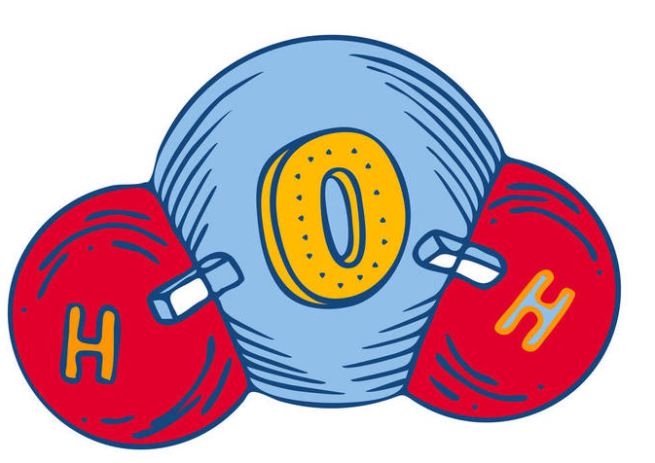
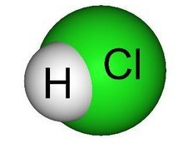
联想质疑
通过化学必修课程的学习你已经知道，氢气在氧气和氯气中燃烧分别生成水（H₂O）和氯化氢（HCl），而且在这两种化合物的分子内部，原子之间通过共用电子形成了共价键。你是否产生过这样的疑问∶氢原子为什么会与氧原子或氯原子结合形成稳定的分子?氢原子与氯原子结合成氯化氢分子时原子个数比为1：1，而氢原子与氧原子结合成水分子时原子个数比却为2∶1，这又是为什么?为什么原子之间可以通过共用电子形成稳定的分子?共价键究竟是怎样形成的，其特征又是怎样的呢?

Slide 4
回顾思考
原子间通过共用电子形成的化学键为共价键，根据原子结构的量子力学理论，思考氢原子是如何形成氢分子中的共价键的？
阅读教材P37页内容，了解共价键的形成过程和实质。

Slide 5
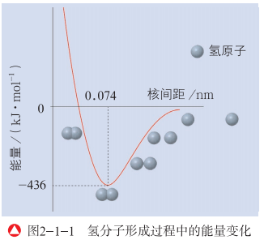
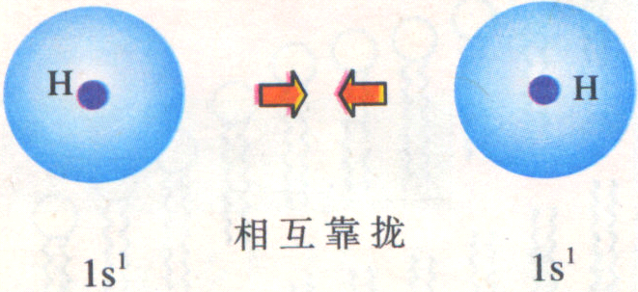
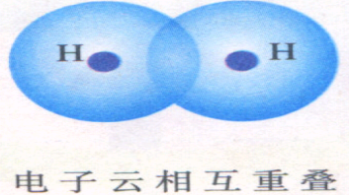
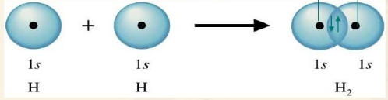
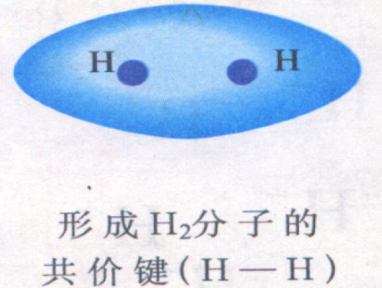
一.共价键的形成与特征
能量降低
能量最低
当两个氢原子靠近时，原子轨道相互重叠，导致两个氢原子的电子更多地处于两个原子核之间，即电子在核间区域出现的概率增加。

Slide 6
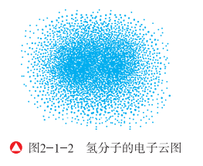
1.共价键的形成
1.共价键的形成
定义：
定义：
原子间通过共用电子形成的化学键
本质：
电子在两个原子核之间出现的概率增大，使它们同时受到两个原子核的吸引，从而导致体系能量降低，形成共价键。
形成条件：
通常，电负性相同或差值小的非金属元素原子之间形成的化学键为共价键。
表示方法：
用一条短线表示由一对共用电子所形成的共价键。
原子间共用两对电子所形成的共价键
共价双键
H₂
H—H
CO₂
O=C=O
HCl
H—Cl
共价三键
原子间共用三对电子所形成的共价键
单键
H₂O
H—O—H
N₂
N≡N

Slide 7
回顾思考
为什么不同原子之间形成共价键的数目不相同，不同原子形成分子时相互结合的数量也不相同？
H—O—H
O=C=O
N≡N
H—N—H
|
H

Slide 8
2.共价键的特征
（1）共价键的饱和性
按照价键理论，未成对的电子通过相互配对形成共价键，因为每个原子最外层轨道的数目是一定的，所以每个原子所能形成共价键的总数或以单键连接的原子数目是一定的，这称为共价键的饱和性。
Cl
↓↑
↓↑
↓↑
↓
未成对电子数：1
Cl₂
Cl—Cl
3s
3p
N
↓↑
↓
↓
↓
未成对电子数：3
N₂
N≡N
2s
2p
H
未成对电子数：1
NH₃
H—N—H
↑
|
1s
H
共价键的饱和性决定了各种原子形成分子时相互结合的数量关系。

Slide 9
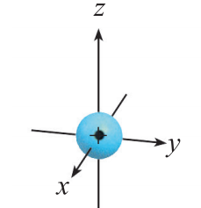
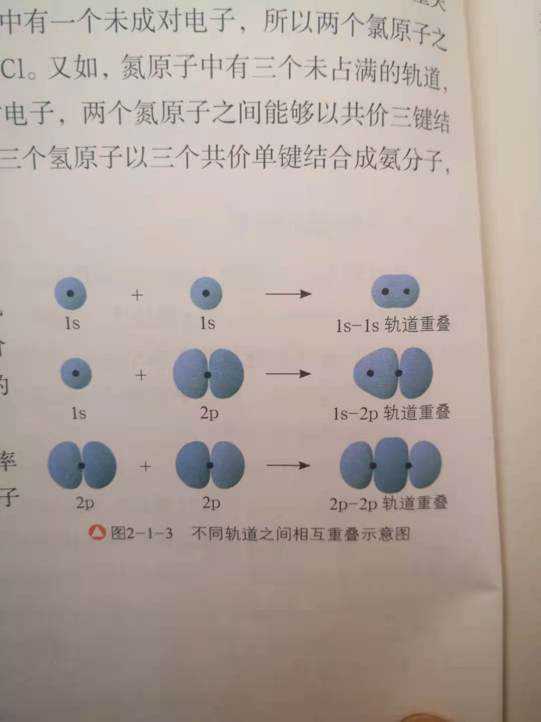
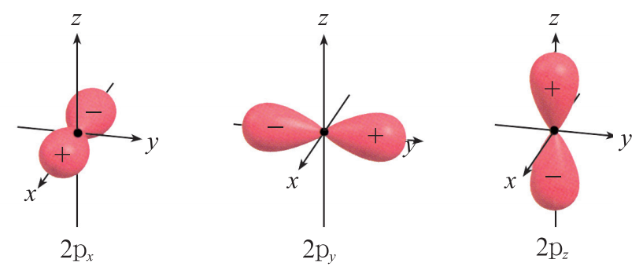
（2）共价键的方向性
共价键将尽可能沿着电子出现概率最大的方向形成，这就是共价键的方向性。
分子的空间结构与共价键的方向性密切相关
无方向性
S轨道 无空间取向
在形成共价键时，原子轨道重叠得多，电子在核间出现的概率大，所形成的共价键就牢固。
P轨道 空间取向
问题：
是不是所有的共价键都具有方向性？

Slide 10
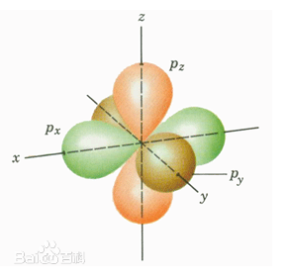
交流研讨
通过“人工固氮”将空气中的氮气转化为含氮化合物用于生产化肥或其他化工产品是人类突破的重要课题。解决这个课题的难点在于氮分子中的共价三键使构成氮分子的两个氮原子紧紧地结合在一起，由此氮气的性质非常稳定。请从轨道重叠的角度解释氮分子中的共价三键是如何形成的。
N
↓↑
↓
↓
↓
肩并肩
2s
2p
肩并肩
肩并肩
头碰头
头碰头

Slide 11
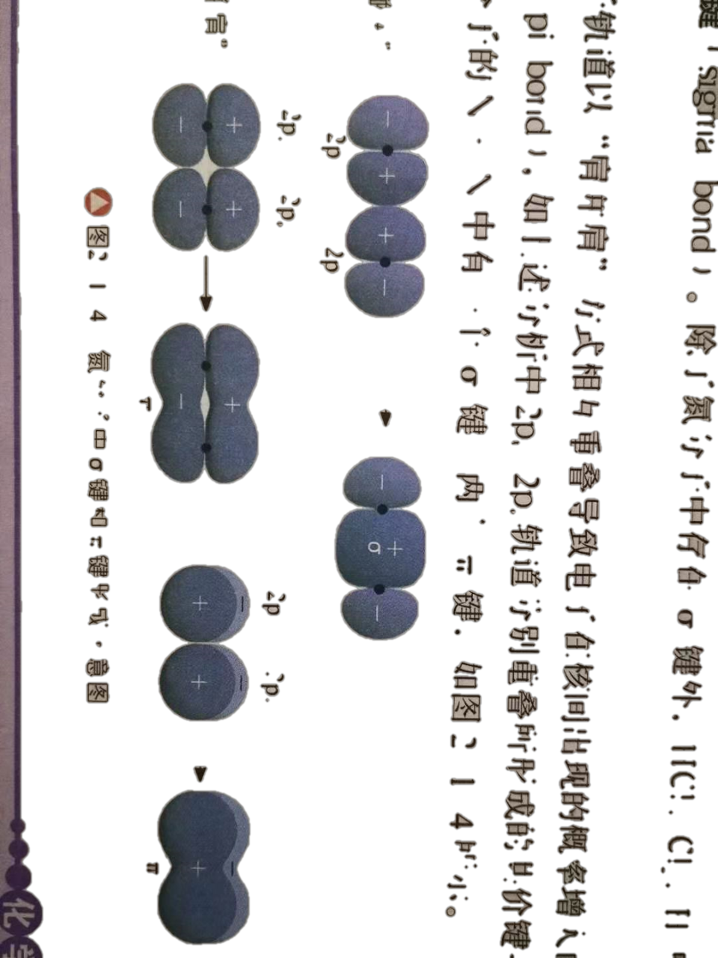
二.共价键的类型
1.σ键与π键
σ键：
原子轨道以"头碰头"方式相互重叠导致电子在核间出现的概率增大而形成的共价键
氮分子中的σ键“头碰头”
2p_{z}
2p_{z}
π键：
原子轨道以"肩并肩"方式相互重叠导致电子在核间出现的概率增大而形成的共价键
2p_{y}
2p_{y}
2p_{x}
2p_{x}
氮分子中的π键“肩并肩”
π
π

Slide 12
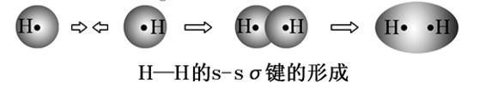
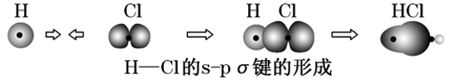
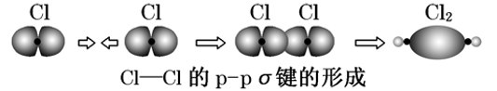
思考
HCl、Cl₂、H₂中的共价键也都是 σ键，它们的 σ键是如何形成的？
1s
1s
H₂中 σ键的形成：
HCl中 σ键的形成：
1s
2p
Cl₂中 σ键的形成：
2p
2p

Slide 13
交流研讨
如何判断共价键是 σ键，还是π 键？
一般规律：
共价单键是σ键；共价双键中有一个σ键，另一个是π键；共价三键由一个σ键和两个π键组成。
注意
(1)两个s轨道只能形成σ键，不能形成π键。
(2)两个原子形成共价键时，其原子轨道尽可能达到最大重叠程度，故两个原子形成共价键时先形成σ键，然后才能形成π键。所以两个原子间可以只形成σ键，但不能只形成π键，即多原子分子中一定有σ键，可能有π键。
(3)σ键原子轨道重叠程度较大，电子在核间出现的概率较大，强度较大，不容易断裂；π键原子轨道重叠程度较小，电子在核间出现的概率较小，强度较小，容易断裂。总之，σ键一般比π键强度大，表现在化学性质上的不同，通常含π键的物质的化学性质更活泼，如乙烯比乙烷更活泼。

Slide 14
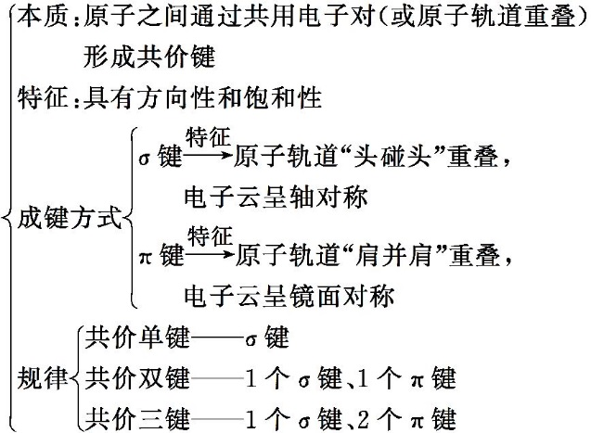
总结

Slide 15
C
练习1.在氟气分子中，形成共价键的原子轨道是 ( )
A、氟原子的2p轨道和氟原子的1s轨道
B、氟原子的3p轨道和氟原子的1s轨道
C、氟原子的2p轨道和氟原子的2p轨道
D、氟原子的3p轨道和氟原子的3p轨道

Slide 16
练习2. 试分析
乙烷（CH₃-CH₃）、乙烯(CH₂=CH₂)、乙炔(CH≡CH)分子中化学键的成分。
乙烷（CH₃-CH₃）分子中7个σ键；
乙烯(CH2=CH2）分子中5个σ键、1个π键
乙炔(CH≡CH)分子中3个σ键、2个π键
乙烯分子与溴发生加成反应时，断裂哪种类型的键？为什么？

Slide 17
3.关于乙醇分子的说法正确的是（ ）
A.分子中共含有8个极性键
B.分子中不含非极性键
C.分子中只含σ键
D.分子中含有1个π键
C

Slide 18
4.共价键①H—H键 ②H—F键 ③H—O键
④N—H键 ⑤P—H键中,键的极性由弱到强
的顺序正确的是( )
A.①②③④⑤ B.⑤④③②①
C.①⑤④③② D.②③④⑤①
C

Slide 19
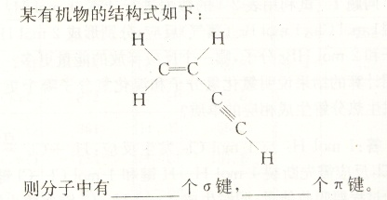
7
3

Slide 20
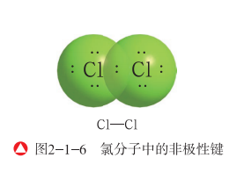
2.极性键和非极性键
（1）非极性键
定义： 构成分子的是同种元素的两个原子，它们吸引电子的能力相同，所以共用的电子不偏向其中任何一个原子，参与成键的原子都不显电性，这种共价键叫作非极性共价键，简称非极性键。
特征： 共用的电子不偏向其中任何一个原子，参与成键的原子都不显电性
形成条件： 同种元素的原子之间，成键原子电负性相同

Slide 21
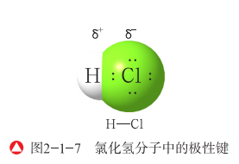
2.极性键和非极性键
（2）极性键
定义： 构成分子的两个原子是不同元素的原子时，由于两个原子吸引电子的能力不同，共用的电子必然偏向吸引电子能力大的原子一方，这个原子因附近电子出现的概率较大而带部分负电荷，而另一原子则带部分正电荷，这种共价键叫作极性共价键，简称极性键。
特征： 共用的电子偏向吸引电子能力大的原子一方，成键原子显电性
形成条件： 非同种元素的原子之间，成键原子电负性不相同
分类： 强极性键——成键原子电负性差值大，共用电子对偏移程度大
弱极性键——成键原子电负性差值小，共用电子对偏移程度小
原子的电负性差值越大，形成的共价键极性越强

Slide 22
思考
如何判断共价键是极性键还是非极性键，如何判断极性键的强弱？
同种元素原子之间通常形成非极性键；不同种元素原子之间通常形成极性共价键，且原子电负性差值越大，形成的共价键的极性就越强 。
迁移应用
②③⑤⑥
下列物质中，只有极性键的是________，只有非极性键的是_______，既含有极性键，又含有非极性键的是_______(填序号)。
①H₂ ②HCl ③NH₃ ④H₂O₂ ⑤CO₂ ⑥CCl₄ ⑦C₂H₆
①
④⑦

Slide 23
归纳总结
共价键的分类
分类标准 | 类 型
共用电子对数
共用电子对是否偏移
原子轨道重叠方式
单键、双键、三键
极性键、非极性键
σ键、π键

Slide 24
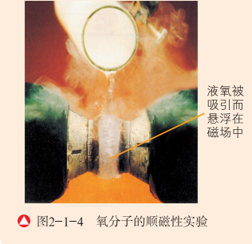
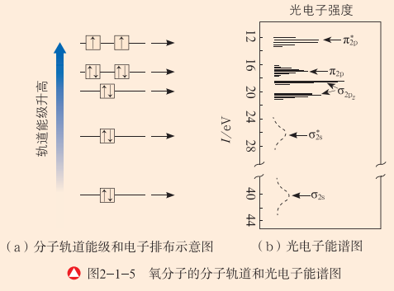
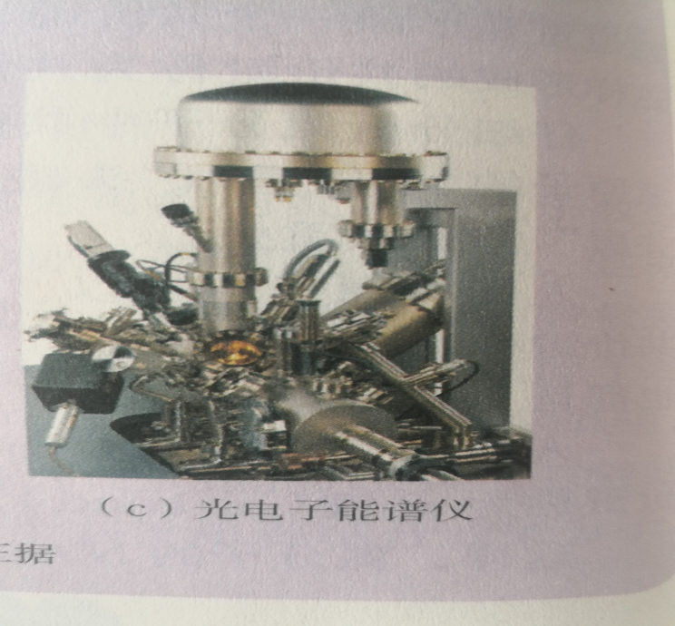
化学与技术
氧分子中的共价键与分子轨道
根据价键理论，氧分子的结构是 O=O，这样的氧分子中的电子已经完全配对，氧分子应当是逆磁性分子。但事实上，将液态氧倒入配有磁铁的仪器中时，氧分子被磁场吸引而悬浮在磁场中（图2-1-5）。这说明氧分子是顺磁性分子，即分子中存在着未成对电子。
图2-1-5
利用分子轨道理论能够很好地解释氧分子是顺磁性分子这一事实。分子轨道理论认为，分子中的每个电子都是在整个分子中运动的，分子中的单电子运动状态可以用分子轨道来描述。分子轨道可以用能级相近的原子轨道线性组合来表示。图2-1-6（a）给出了氧分子的分子轨道能级和电子排布示意图（仅画出12个外层电子的占据轨道），按照核外电子排布的三个原则，最高能量的两个电子根据洪特规则以自旋方向相同的方式分占能量相同的两个π*_{2p}分子轨道，这样氧分子存在未成对电子，所以具有顺磁性。
光电子能谱为分子轨道理论提供了实验基础，若入射光的能量超过一定值，就能够将电子击出，由此产生的电子称为光电子。通过光电子能谱可以了解分子轨道能级的信息。图2-1-6（b）给出了氧分子的紫外光电子能谱图，可见它与分子轨道有非常好的对应关系。
图2-1-6

Slide 25
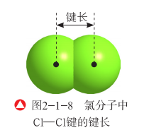
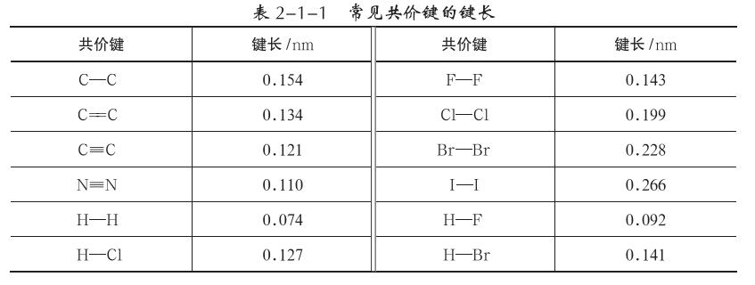
三.键参数
1.键长
定义：
两个成键原子的原子核间的距离（简称核间距）
特点：
一般而言，化学键的键长愈短，化学键就愈强，键就愈牢固。
对分子性质影响：
影响分子空间结构的因素之一

Slide 26
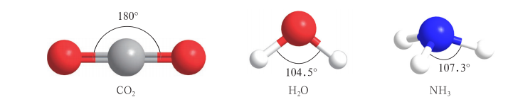
三.键参数
2.键角
定义：
在多原子分子中，两个化学键的夹角
应用：
用于描述多原子分子的空间结构
直线形
角形
三角锥形

Slide 27
三.键参数
3.键能
在 101.3 kPa、298 K 条件下，断开1mol AB（g）分子中的化学键，使其分别生成气态A原子和气态B原子所吸收的能量称为A—B键的键能。
定义：
表示方法：
E_{A—B}
键能愈大，断开时需要的能量就愈多，化学键就愈牢固;
键能愈小，断开时需要的能量就愈少，化学键就愈不牢固。
应用：
定量地表示化学键的强弱

Slide 28
归纳总结
键能
决定
分子的稳定性
决定
键参数
键长
分子的性质
决定
分子的空间结构
键角

Slide 29
迁移应用
用“＞”或“＜”填空。
(1)比较键能大小：
①C—H____N—H____H—O；②H—F____H—Cl。
(2)比较键长大小：
①C—H____N—H____H—O；②H—F____H—Cl。
(3)比较键角大小：
①CO₂____NH₃；②H₂O____NH₃。
＜
＜
＞
＞
＞
＜
＞
＜

Slide 30
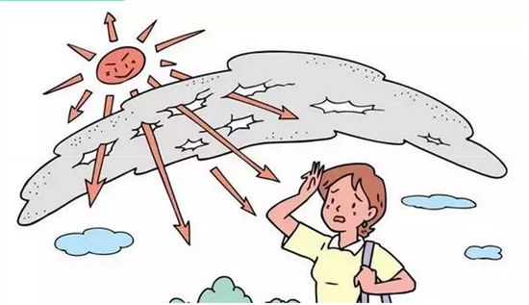

化学与生命
紫外光为什么会对人体有害
波长为 300 nm 的紫外光的光子所具有的能量约为 399 kJ·mol'，这一能量比蛋白质分子中重要的化学键，如C—C键、C—N键和C—S键的键能都大。因此，紫外光的能量足以使这些化学键断裂，从而破坏蛋白质分子。
防晒霜之所以能有效地减轻紫外光对人体的伤害，其原因之一是它的有效成分的分子中有π 键。这些分子中的 π键的 电子在吸收紫外光后被激发，从而能阻挡部分紫外光。

Slide 31
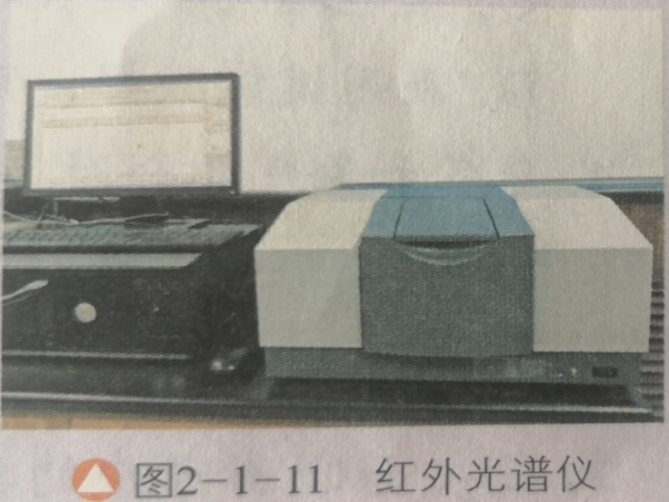
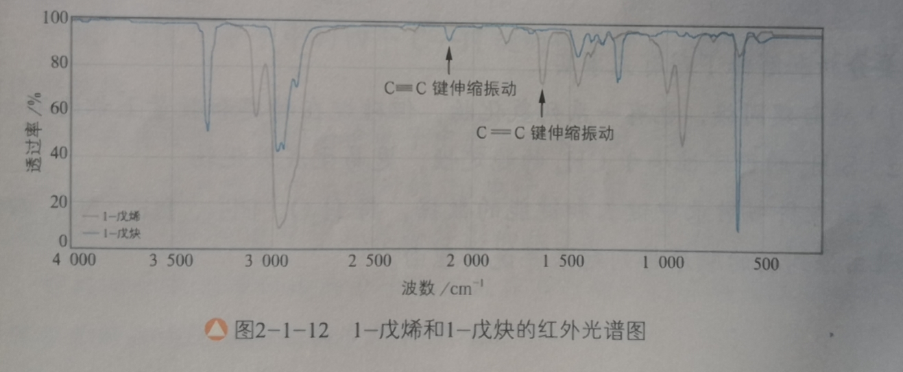
化学与技术
分子光谱
定义：分子从一种能级改变到另一种能级时吸收或发射的光谱。
影响因素：分子内部的运动；分子中键长、键角、电荷分布等
分类：远红外光谱或微波谱
红外光谱
紫外—可见光谱
分子转动
分子中原子间的振动
分子中电子在不同能级的分子轨道间跃迁
应用：测定和鉴别分子结构、测定物质浓度

Slide 32
课堂小结
定义
原子间通过共用电子形成的化学键
共价键形成
形成条件
电负性相同或差值小的非金属元素原子之间
表示方法
“ ”“ ”“ ”
共价键特征
方向性、饱和性
共价键模型
单键、双键、三键
共价键分类
极性键、非极性键
σ键、π键
键能
决定分子稳定性
共价键键参数
键长
键角
决定分子空间结构

